Slide 1
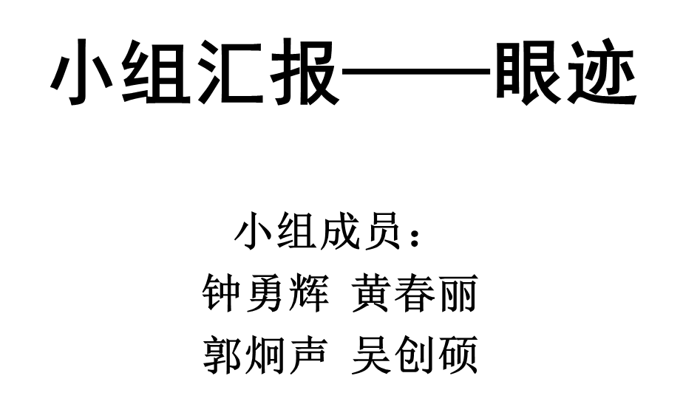

Slide 2
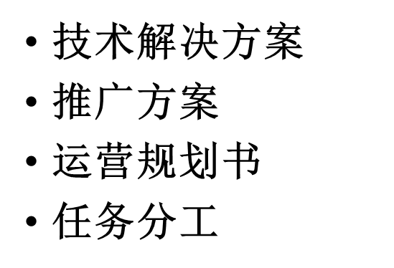

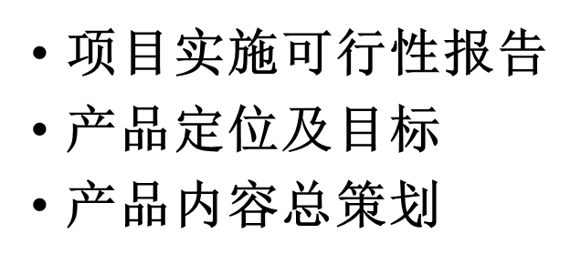
目录

Slide 3


Slide 4





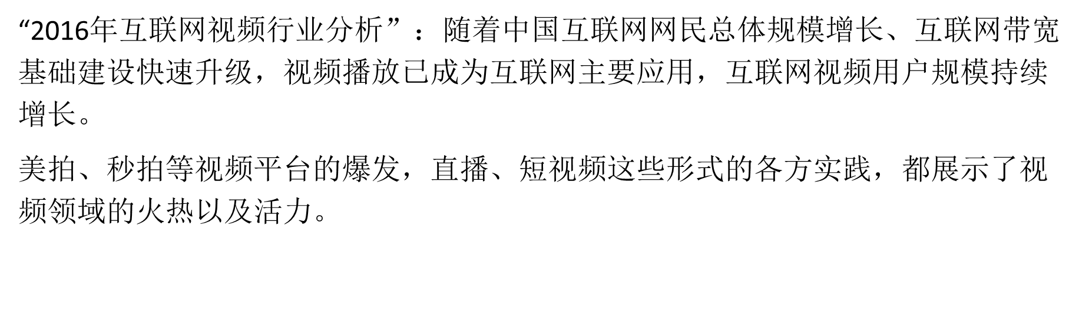



Slide 5
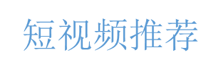


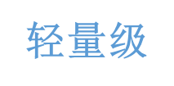
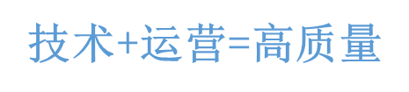
1.2竞争对手或同类产品分析
火热的视频应用行业，我们将目光放在了精品短视频推荐上。
“眼迹”灵感来源：Eyepetizer（开眼app）
产品相对其他短视频app来说，是一款轻量级短视频日报应用：每天只有五条视频。
不让人产生使用疲劳，反而有意犹未尽的感觉，所以每天视频更新都会去浏览一下。
技术+运营=高质量 产品所推荐的视频内容很有质量，线上的影片由三部分组成：编辑主动筛选、国内 PGC (专业生产内容)供稿 、用户投稿。

Slide 6

新兴移动视频平台的爆发，使得视频内容更偏向于娱乐与大众消费，因而用户群体有一定的局限。
短视频自媒体的快速发展，但却因为这些优质内容分散在不同的公众号或者网站，要发现它们并不容易。
“眼际”想要解决的就是这个痛点。

Slide 7
2、产品定位及目标
产品定位：
碎片化时间利用
去帮用户更高密度地找到好内容，去满足用户更高层次的需求
用户群：
主要为城市的年轻人为主，为他们提供一些精致、新奇、有趣、能产生共鸣感的内容，使他们在稍微稳定的碎片时间里能够有一个比较高质量的视觉消费的享受。

Slide 8
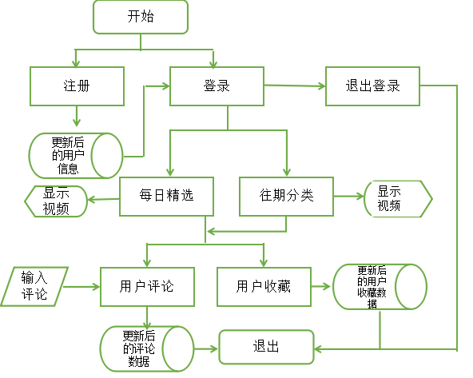
3、产品内容总策划
3.1 应用流程规划

Slide 9
3、产品内容总策划
3.2 设计与测试规划
3.2.1 设计规划
数据设计：侧重于数据结构的定义
系统结构设计：定义软件系统各主要成分之间的关系
过程设计：把结构成分转换成软件的过程性描述。在编码步骤，根据这种过程性描述，生成源程序代码，然后通过测试最终得到完整有效的软件。
UI设计：从用户角度出发，精简化界面
3.2.2 测试规划
功能测试
用户界面测试
系统兼容性、安全性测试
系统接口测试

Slide 10
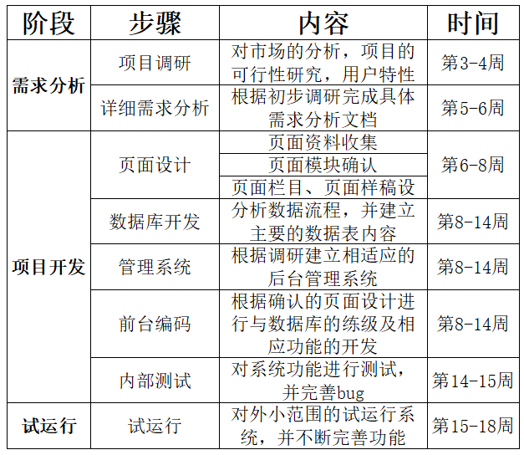
3、产品内容总策划
3.3 开发日程表

Slide 11
5、技术解决方案
5.1 视频来源
1.接入开眼的api，获取获取当日精选的视频，获得json数据，视频的内容，作者，时间长度，再接入眼迹的客户端。通过界面将其展现出来。
2.构建眼迹后台，将管理人员的精选的视频、用户投稿的视频链接存储数据库中，还有视频的相关信息，再通过客户端根据一定界面设计通过视频链接把视频展现出来。
5.2 视频下方评论区
可用以视频ID为根的树形结构来实现评论功能并将评论显示出来。id1进行评论即为第二层，id2回复了id1即为第三层，以此类推，以时间先后进行显示，点赞数最高则置顶，每个节点都有如id、评论内容、点赞次数、评论时间等属性。

Slide 12
5、技术解决方案
5.3 专属评论社区
视频转发至社区：核心在于在视频资源库中找到目标视频。相对应视频的来源有两种定位方式。对于自己后台上传的视频，使用ID号定位。对于从“开眼”后台获取的视频，定位方式是该网络视频链接，在专属评论社区分享、观看时，都将视频原链接封装起来，用户只会看到视频本身。视频完成上传后，系统端群发消息（通知用户这里有一个新的发布）：视频链接等元数据，来把这个发布写到发布的表里。
评论功能：与视频下方评论区功能实现方式相同，区别在于写评论树的对象不同。

Slide 13
6、推广方案
APP应用市场推广
将眼迹提交至国内主流的Android应用市场，例如360软件管家，选择符合用户习惯的下载渠道，方便用户通过各种渠道进行下载使用
社交平台推广
微博，朋友圈进行推广。眼迹中的视频拥有分享功能，支持微信、微博、QQ分享，分享的同时进行了推广
活动推广
建立眼迹公众号、眼迹官方微博，不定期展开活动，例如转发朋友圈、微博送礼物等活动
线下渠道
与校内大型活动合作，进行应用宣传。
结合电影相关线上、线下活动宣传

Slide 14
7、运营策划书
7.1 建立初期
1.“眼迹”APP各功能的完善，开通微博官方页面，官方公众号以及主页。
2.常规栏目的试运行，如热门精选、视频分类、视频横竖屏播放的功能，可先利用周围资源进行初步推广，关注效果和反馈进行功能上、风格上的微调。
7.2 运营探索期
1.探索用户的心理和需求，风格喜好等，逐步调整优化应用程序，根据情况确定是否加入新栏目，优化栏目和语言风格。
2.微博、公众号方面前期通过线上有奖活动，增长关注和互动。设置有奖转发，大转盘，截图关注等。

Slide 15
7、运营策划书
7.3 运营发展期
1.把核心用户分类，找到核心用户中契合度高的粉丝，与粉丝互评，交流，提高与粉丝之间的互动性，提高粉丝的忠诚度和粘度，为以后更多的线上或线下活动打好基础。
2.在栏目稳定，风格固定，粉丝积累的基础较为扎实之后，在评论社区里做一些创意类的社会化推广，以及一些话题性炒作，结合当下热点吸引网友眼球。
7.4 运营后续期
1.举办一些线上或线下的活动，加大对于用户与活动之间的渗透，增加宣传效果。
2.可考虑在一些大型活动中添加产品信息，支持比赛以达到宣传的效果。

Slide 16
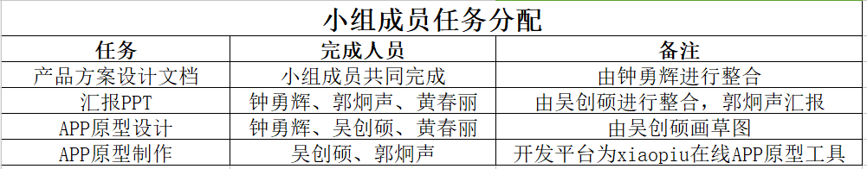
8、任务分工

